Slide 1
Solving Case
Kelompok 3
- Andreean Dharma Arisandi
- Jhon Kristian Vieri
- Anugrah Yoga Pratama
- Luis Fernando
- Dheny Ramadianindra
- Jimmy Jaya Nugraha
- Linda Ika Kumalasari

Slide 2
Table of Contents
01
02
03
Data Overview
Segmentasi Customer
Analisa Mengenai Setiap Segmen + Rekomendasi marketing

Slide 3
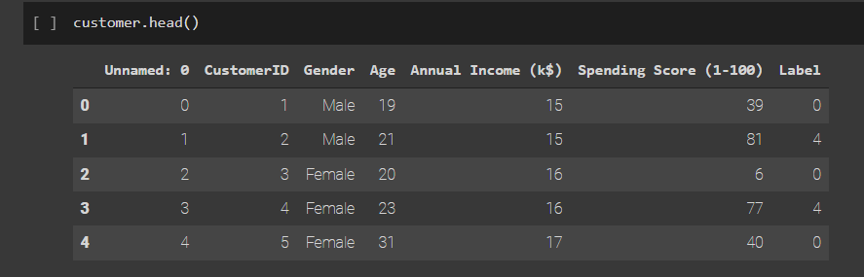
Data Overview
Data berisi CustomerID, Gender, Age, Annual Income, Spending Score, dan Label

Slide 4
Segmentasi Customer

Slide 5
Segmentasi Customer
 | Label 0 | Label 1 | Label 2 | Label 3 | Label 4
Annual Income (k$) | 26.3 | 86.5 | 87.4 | 54.8 | 25.7
Spending Score (1-100) | 20.9 | 82.1 | 18.2 | 49.8 | 79.4
Age | 45 | 33 | 40 | 43 | 25
Jumlah Customer | 23 | 39 | 37 | 79 | 22

Slide 6
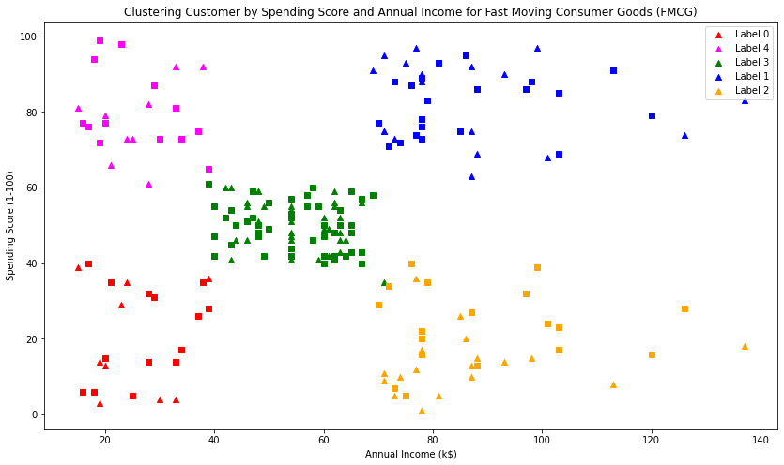
Grafik Segmentasi Customer

Slide 7
Customer Label 0
Low Budget
Affordable Price
Low-Cost Promotion
Customer diberikan promosi barang-barang yang harganya relatif terjangkau
Promosi marketing untuk segmen ini diusahakan hanya memakan sedikit marketing expense

Slide 8
Customer Label 1
Crazy Rich
Membership
Special Privileges
Undian Khusus Member
Kartu berisi peringkat level member untuk meningkatkan Retention Rate
Diskon khusus member level tinggi, Tempat parkir khusus, dll untuk meningkatkan loyalitas
Undian khusus big spenders akan memacu customer membeli lebih banyak lagi
Notes:
Untuk label 1, customer ini cukup berharga jika kita lihat dari tingkat royalitasnya yang cukup tinggi (royalitas diukur berdasarkan tingkat konsumtif tinggi dan selaras dengan penghasilannya) , sehingga akan lebih baik jika kita memperhatikan customer pada label 1, dari sisi customer retention , sehingga customer ini tidak mudah pindah ke kompetitor. Salah satu solusi yang dapat diberikan kepada customer ini adalah sistem membership. Membership ini akan memperoleh privilege, berupa undian grand prize , diskon khusus , atau tempat parkir khusus. Namun , membership ini tentu tergantung bagaimana customer mampu melakukan spending yang tinggi / tidak.

Slide 9
Customer Label 2
Kaum Irit, Suka Menabung
Value buy (bersyarat)
Memberikan promo atas sebuah barang dengan syarat tertentu

Slide 10
Customer Label 3
Regular Buyer
Continuous Promotion
Membership Promo
Rutin memberikan promosi
Dengan membership promo, sama seperti Crazy Rich, diharapkan customer di segmen 3 ini akan bisa shifting ke segmen Crazy rich saat penghasilannya meningkat

Slide 11
Customer Label 4
Dream Seeker
Fitur E-Wallet dan Kredit
Kerja sama dengan beberapa perusahaan dompet digital dan bank yang menyediakan fasilitas berupa paylater dan kredit
Untuk meningkatkan lebih untuk spending score pada label tersebut

Slide 12
Thanks

Slide 13
Kelompok 3
- Andreean Dharma Arisandi 1-3
- Jhon Kristian Vieri 4-6
- Anugrah Yoga Pratama 7
- Luis Fernando 8
- Dheny Ramadianindra 9
- Jimmy Jaya Nugraha 10
- Linda Ika Kumalasari 11-12
1-3,
4-6
,7
,8
,9
,10
,11-12

